Slide 1
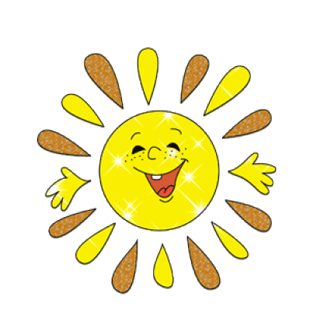
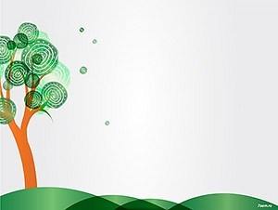
Муниципальное бюджетное дошкольное образовательное учреждение детский сад «Солнышко» СП д/с № 134
Развитие экологической культуры
в процессе самостоятельной познавательно-исследовательской деятельности дошкольников
Воспитатель: Сидорова
Тамара Леонидовна

Slide 2
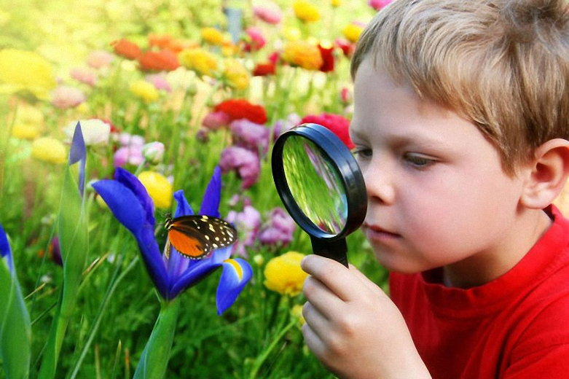
Природа – это самая лучшая из книг, Написанная на особом языке. Этот язык надо изучать. (Гарин Н.)

Slide 3
Экспериментальная деятельность
Почему?
Зачем?
Как?

Slide 4
Проблема
Как научить детей беречь и охранять природу, все живое, окружающее нас?

Slide 5
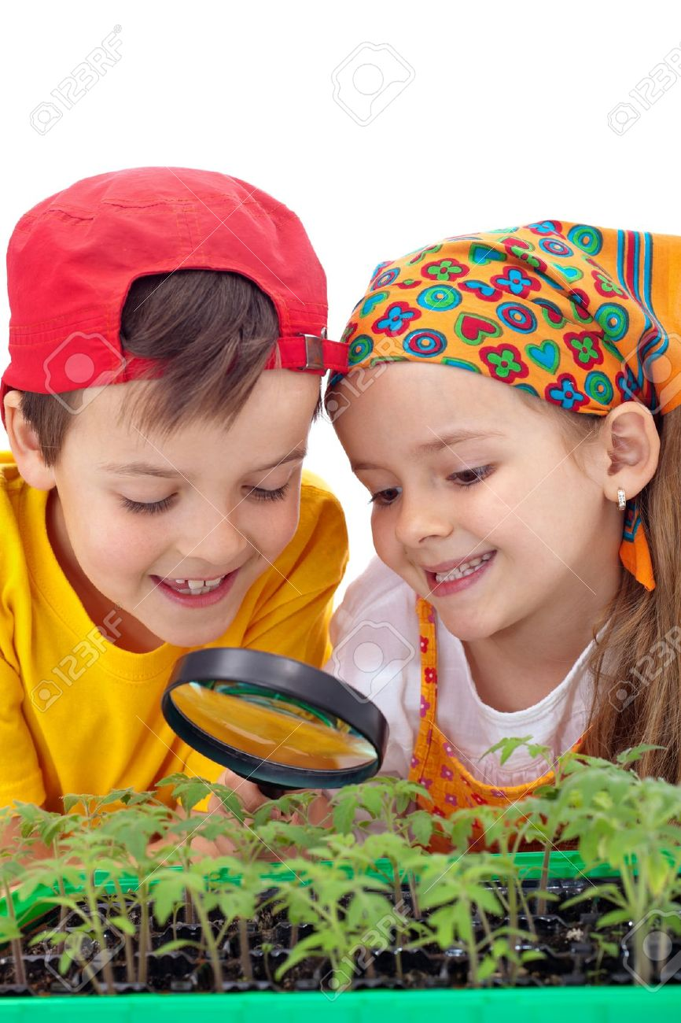
Педагогический проект
Мы друзья
природы!

Slide 6
Цель проекта: развивать познавательную активность дошкольников и воспитывать бережное отношение к растениям через исследовательскую деятельность.
Задачи проекта:
способствовать расширению знаний детей о растениях и их значимость в жизни человека;
продолжать знакомство детей со строением растения, особенностью и значением его частей;
развивать практические навыки ухода за растениями;
развивать познавательный интерес и исследовательские навыки (умения сравнивать, анализировать, делать выводы).
развивать связную речь, активизировать словарный запас дошкольников;
развивать психологические процессы дошкольников (внимание, память, мышление, воображение).
Воспитывать бережное отношение и любовь к растениям, желание за ними ухаживать.

Slide 7
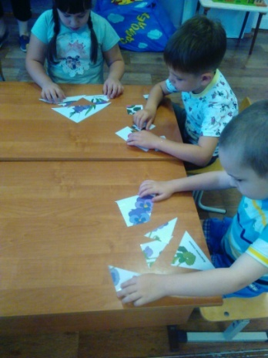
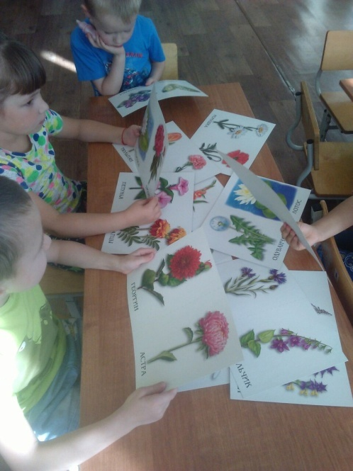
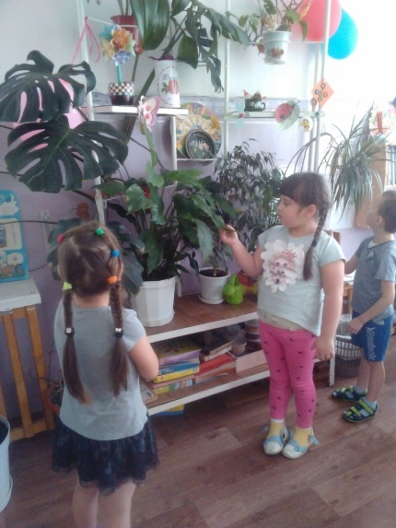
Виды деятельности

Slide 8
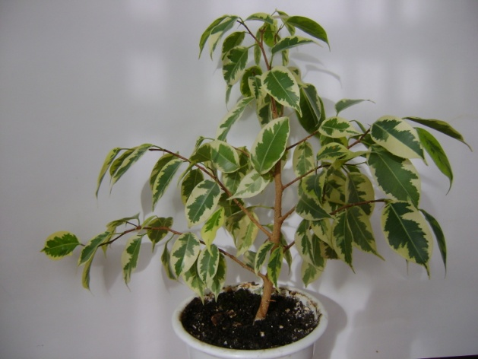
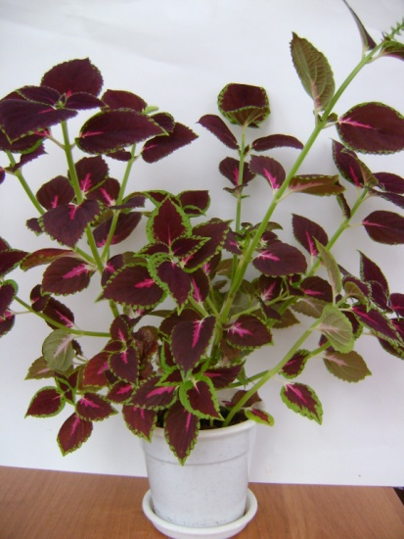
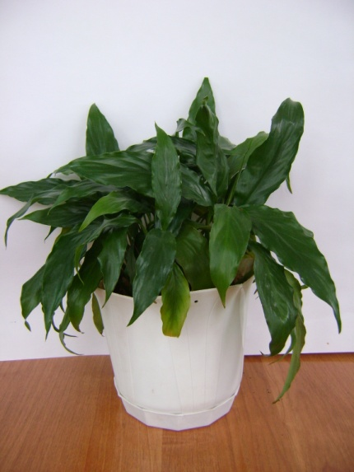
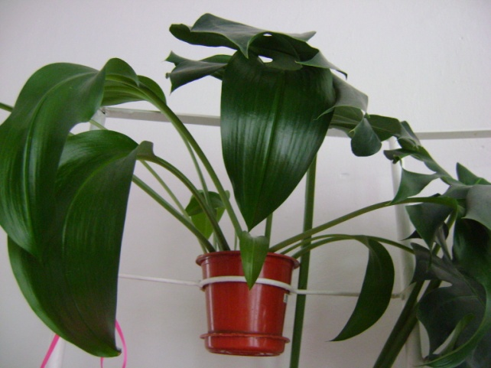
От чего и почему, ничего я не пойму?

Slide 9
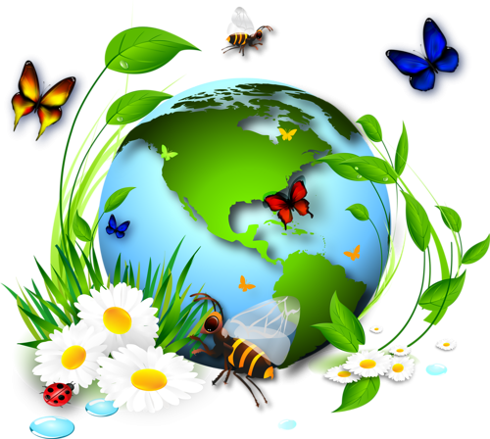
Детский информационно-исследовательский проект «Зеленый патруль»

Slide 10
Пути решения проблемы
Спросить у бабушки?
Найти в книге?

Slide 11
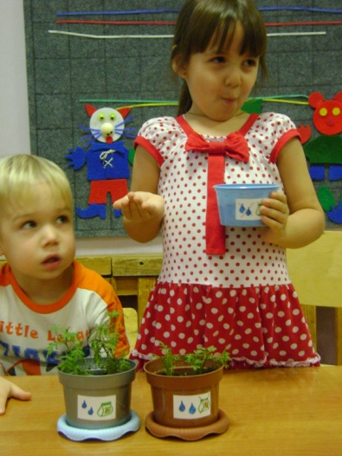
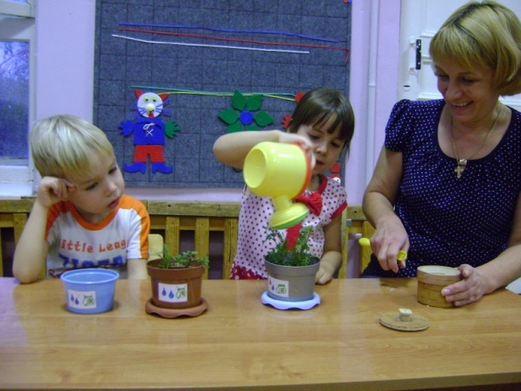
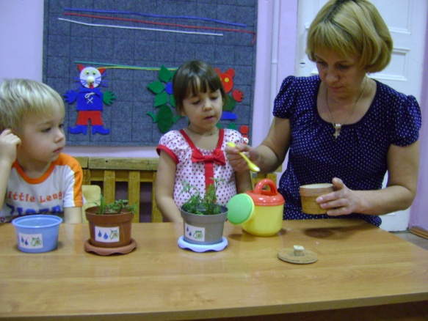
Эксперимент №1

Slide 12
Эксперимент №2
Длина перьев лука через 2 недели, размещённого в группе
Длина перьев лука через 2 недели, без света

Slide 13
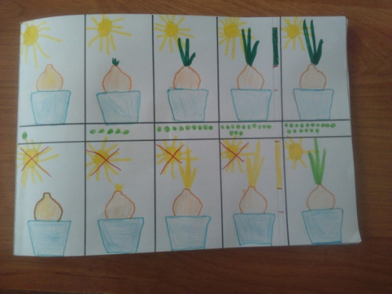
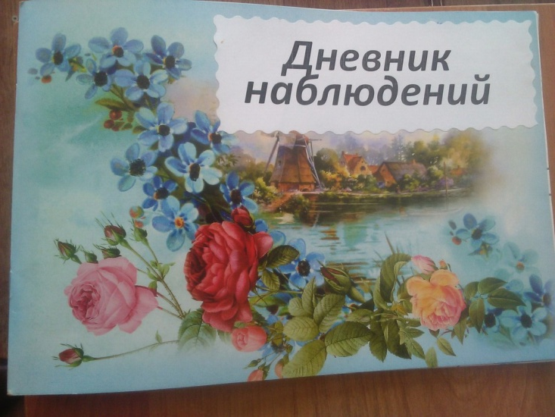
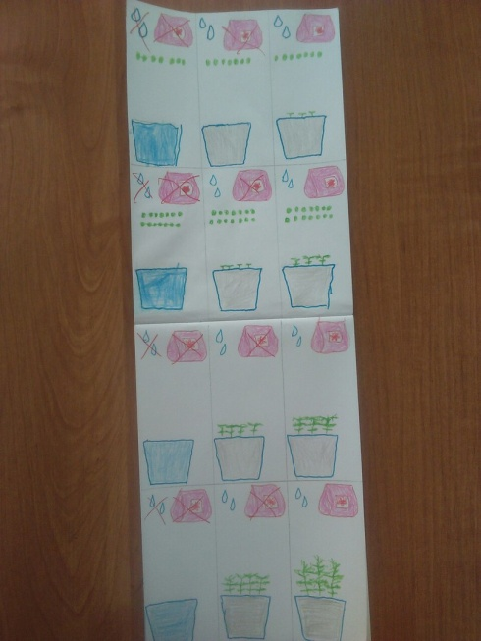
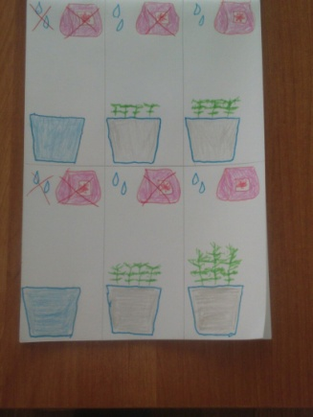
Дневник наблюдений

Slide 14
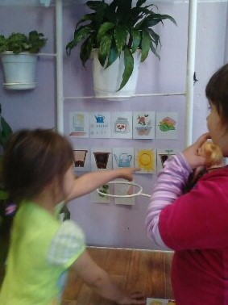
Альбом алгоритмов «Зеленый патруль»

Slide 15
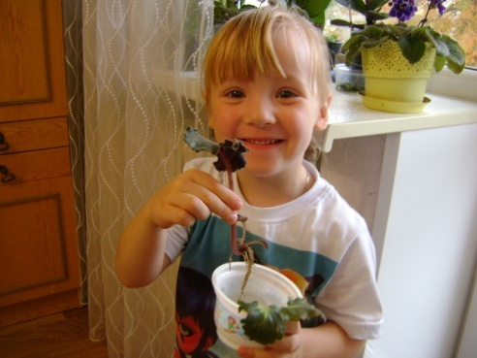
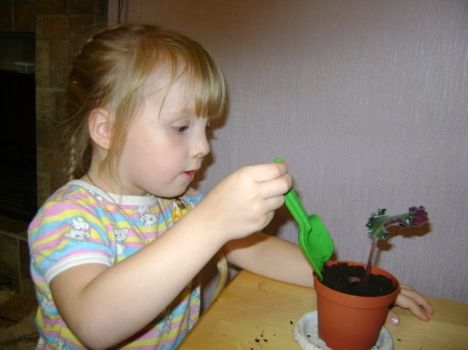
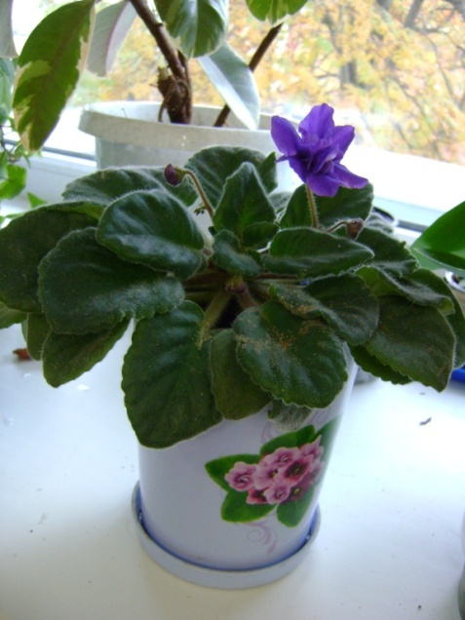
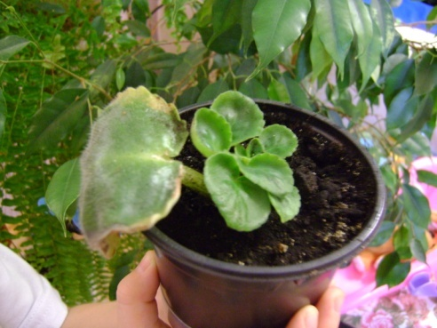
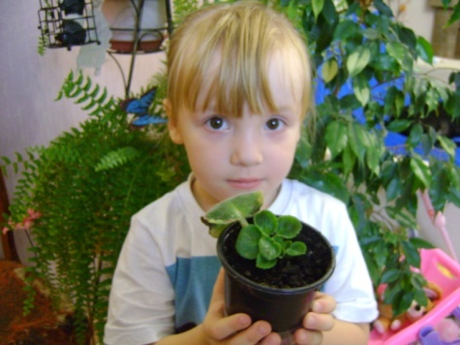
Работа с родителями
Как вырастить фиалку?

Slide 16
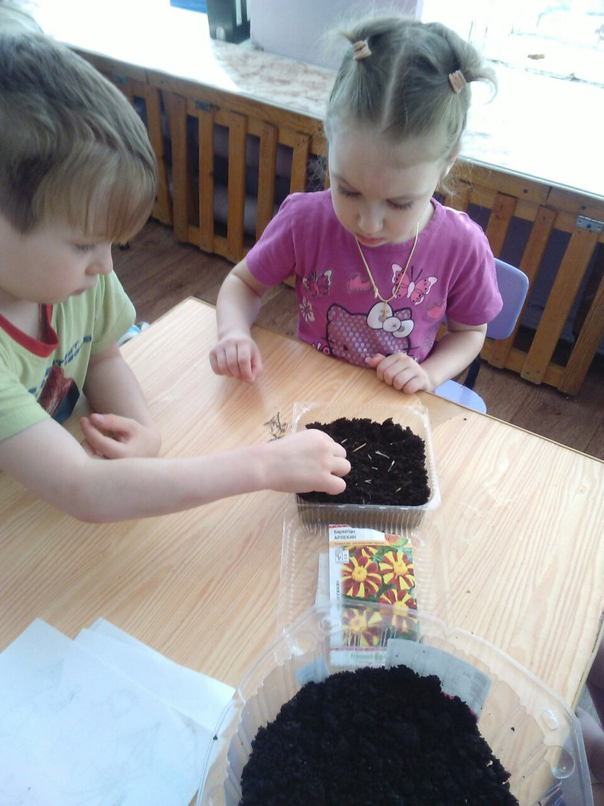
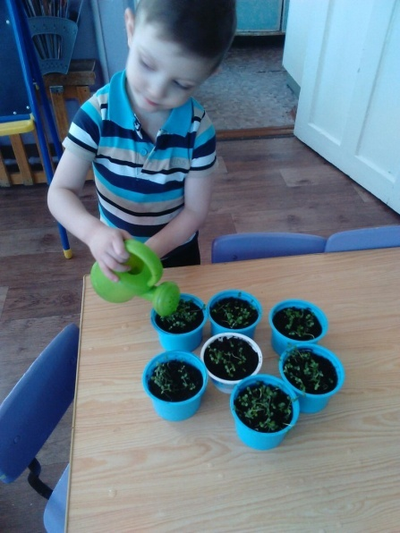
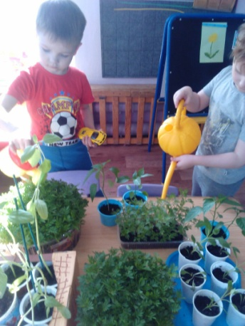
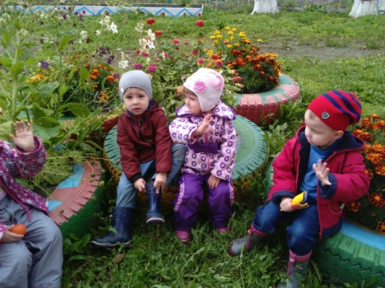
Мы сами все умеем!

